Slide 1




Slide 2


LA 2FPCO
C’EST QUOI?
REPRÉSENTER, DÉFENDRE,
PROMOUVOIR !
Notre fédération regroupe les professionnels du métier de la communication par l’objet (fabricants, importateurs, distributeurs, marqueurs).
Notre rôle : institutionaliser la profession via de nombreux outils : veille réglementaire, études, formation, labels qualité, rencontres, évènements etc.

Slide 3
LES CHIFFRES DE LA PROFESSION
DISTRIBUTEURS /
MARQUEURS
EFFECTIFS
Environ 2 600
sociétés en France.
Marché estimé* à
1,5 Milliards €
Plus de
16 000 salariés
*source France pub 2022

Slide 4


Slide 5

POURQUOI
COMMUNIQUER
PAR
L’OBJET ?

Slide 6
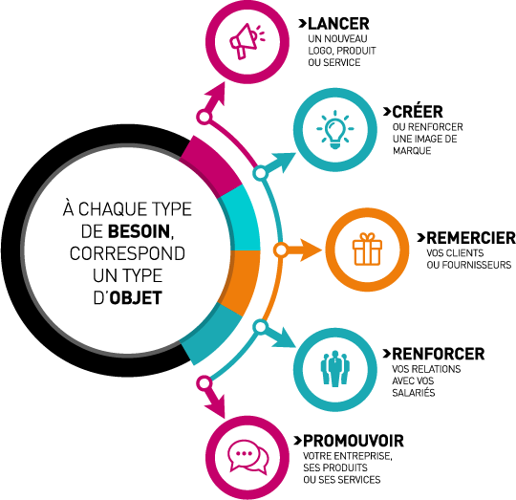
POURQUOI
UTILISER
L’OBJET MEDIA ?
A CHAQUE TYPE DE BESOIN
CORRESPOND UN TYPE D’OBJET

Slide 7

LES DIFFÉRENTES
UTILISATIONS
PRIMES
CADEAUX D’AFFAIRES
Petits produits
Petits prix
Grandes quantités
Délais longs
Produits moyen ou haut de gamme
Petites quantités
Délais courts
STIMULATION
DES VENTES
OBJET PUBLICITAIRE
Petits produits
Petits prix
Grandes quantités
Délais longs
- Tout objet mettant en avant la marque pour différents objectifs de communication interne ou externe (mug, stylo…)
ÉVENEMENTIEL
FIDÉLISATION
/ INCENTIVE
Produits de diffusion massive
Personnalisation poussée
Impératifs de délais
Tous profils de produits suivant
les cibles à atteindre

Slide 8

L’ATOUT MAJEUR
FACE AUX AUTRES MEDIAS
La publicité par l’objet permet de louer un espace publicitaire de façon pérenne dans l’environnement de votre cible.

Slide 9
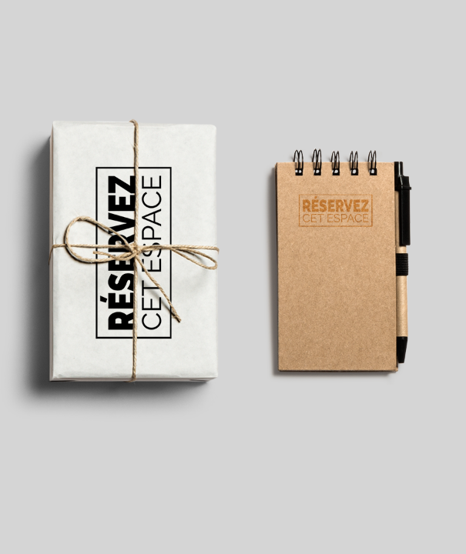
L’OBJET MEDIA
EN FRANCE

Slide 10
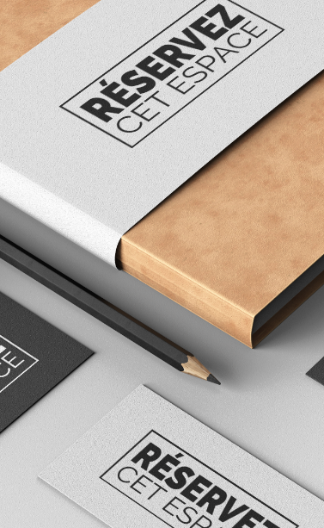


L’OBJET MEDIA
EN FRANCE
PERCEPTION
&
IMPACT
LES RÉSULTATS PRESENTÉS SONT ISSUS DE PLUSIEURS ÉTUDES, REALISEES PAR :

Slide 11
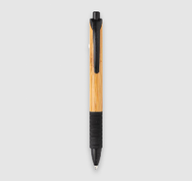

CE QUE VOUS
POSSÉDEZ
LE PLUS
01
INSTRUMENT ÉCRITURE (31,7%)
02
GOODIES (19,4%)
03
PAPETERIE (15,2%)

Slide 12
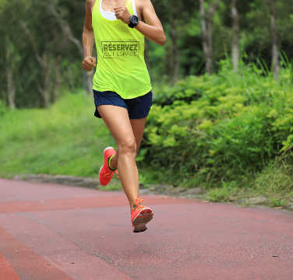




81%
DES FRANCAIS CONSERVENT& UTILISENT
UN OBJET RECU
Durée de conservation
81% des Français conservent et utilisent les objets reçus
6 mois à 1 an
1 à 6 mois
Plusieurs années
Moins de 1 mois
*source: TSM 2020

Slide 13


Utilisation
Fréquence d’utilisation
81% des Français conservent et utilisent les objets reçus
1 fois par semaine
Tous les jours
Tous les jours
Tous les jours
*source: TSM 2020

Slide 14
L’IMPACT
DE L’OBJET MEDIA
BETA DE MEMORISATION PAR MEDIA (beta de Morgensztern)

Slide 15

LES CRITÈRES
IMPORTANTS
UTILITÉ QUOTIDIENNE
ÉTHIQUE
RESPECT DE L’ENVIRONNEMENT
FUN ET ORIGINALITÉ

Slide 16
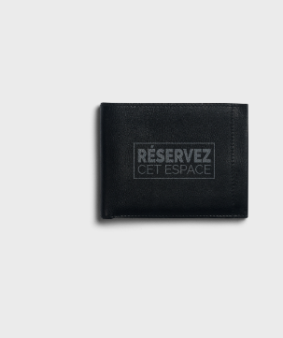
81%
A RETENIR !
DES FRANCAIS CONSERVENT
& UTILISENT
UN OBJET RECU
83%
71%
DES FRANCAIS
AIMERAIENT RECEVOIR DES OBJETS DE MEILLEURE QUALITÉ
DES FRANCAIS
MEMORISENT LA
MARQUE ASSOCIEE
A UN OBJET

Slide 17
LES FAMILLES D’OBJETS

Slide 18
LES FAMILLES D’OBJETS
Les premiums
Leur rareté ou leur exclusivité leur confère une durée de conservation relativement longue , même si leur usage est moins fréquent :
Horlogerie
Objets électroniques
Bagagerie

Slide 19
LES FAMILLES D’OBJETS
Coup de poker
Ils peuvent être appréciés par les receveurs, mais également être directement écartés sans être utilisés.
Porte clés
Bracelet
Chocolat

Slide 20
LES FAMILLES D’OBJETS
L’utile de tous les instants
Leur fréquence d’utilisation élevée est directement liée à leur utilité, ce qui favorise un taux de conservation important.
Stylo
Batterie externe
Carnet

Slide 21
LES FAMILLES D’OBJETS
Compagnons du quotidien
Des objets pratiques et durables qui accompagnent les consommateurs dans leurs activités régulières.
Mugs
Stylos
Sacs

Slide 22
LES FAMILLES D’OBJETS
Force tranquille à long terme
Ils marquent les esprits par leur robustesse et leur capacité à durer dans le temps.
Etiquette bagage
T-shirt pour évènement
Plaid / Futa

Slide 23
?
C’EST QUOI LE
BON OBJET
PUBLICITAIRE ?

Slide 24

C’EST QUOI LE BON OBJET ?
L’objet média au sein du mix 360 ?
Une expérience positive : l’objet média est un cadeau qui fait toujours plaisir
Un souvenir durable : conservé entre 12 et 24 mois
Un mécanisme de don/contre don : phénomène phycologique démontré scientifiquement
Une visibilité permanente : une gourde sur un bureau est regardée 8 fois par jour
Une diffusion virale : la visibilité d’un objet se transmet bien au-delà du premier bénéficiaire
Une utilité réelle : un cadeau bien choisi, qui répond à un besoin concret, peut substituer à un achat

Slide 25
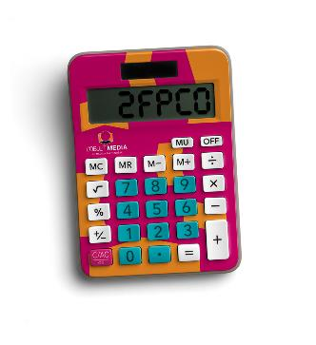
C’EST QUOI LE BON OBJET ?
Le pouvoir émotionnel de l’objet média : c’est aussi « l’objet-souvenir »
Jeux Olympiques : 9 visiteurs sur 10 repartent avec un objet unique.
Tour de France : des files d’attente pour venir chercher un produit collector.
Festivals d’été : gobelets réutilisables devenus symboles iconiques de l’événement.

Slide 26
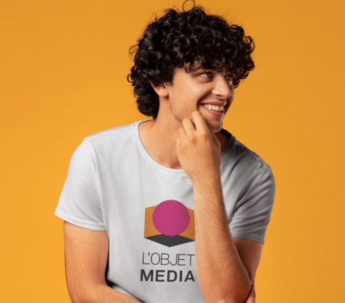
C’EST QUOI LE BON OBJET ?
Textile & appartenance : quand la marque se porte
Événement interne : le tee‑shirt de “team‑building” renforce la marque employeur et alimente les réseaux sociaux.
Campus & BDE : le sweat aux couleurs de la fac crée un sentiment d’appartenance.
Évènement sportif : courir avec les couleurs de la marque permet de s'identifier et de donner de la visibilité.
Action solidaire : un tee‑shirt vendu au profit d’une association caritative participe à son financement.

Slide 27
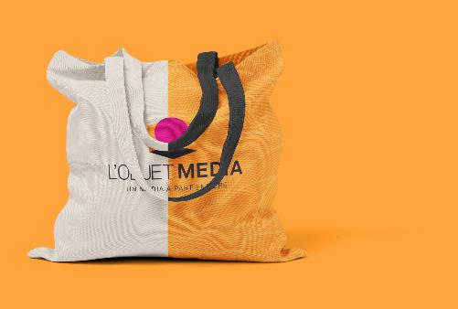
C’EST QUOI LE BON OBJET ?
Quand l’objet média s’invite dans les foyers
Un objet média utile sert souvent, il entre dans les maisons, s’intègre à la vie quotidienne.

Slide 28
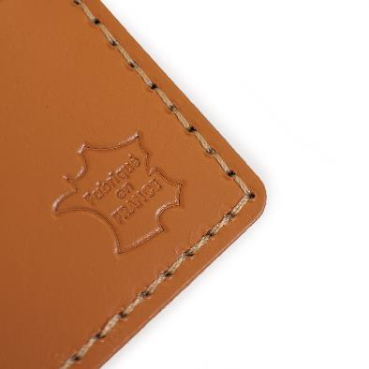
C’EST QUOI LE BON OBJET ?
Mesurer l’empreinte carbone, puis la réduire
Un objet bien conçu permet de réduire significativement son impact environnemental et social.
Mesurer, c’est pouvoir justifier ses choix, améliorer ses pratiques et valoriser un engagement RSE sincère.

Slide 29
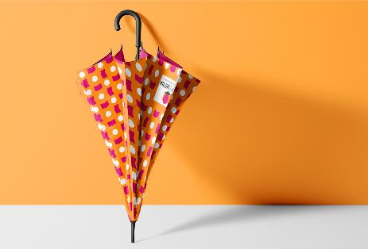
C’EST QUOI LE BON OBJET ?
L’objet média : un lien qui traverse les générations
Il parle à tous, quels que soient l’âge ou le contexte. Ce lien physique et universel en fait un support fédérateur.
Il est aujourd’hui le 3e média préféré des Français, et même le 2e chez les 25-39ans

Slide 30
C’EST QUOI LE BON OBJET ?
Processus gagnant : intégrer l’objet dès le brief 360°
Une co-construction efficace
Un ciblage pertinent
Une cohérence
Une mesure complète de l’impact
Une mise en valeur dans la communication globale
Utilité, mémorisation, responsabilité : 3 raisons de l’intégrer dès l’origine de vos briefs 360°.

Slide 31

LES BENEFICES
UN BON OBJET DE COMMUNICATION PERMET
REELLEMENT (!)
DE LOUER UN ESPACE PUBLICITAIRE
DANS L’ENVIRONNEMENT DE LA CIBLE

Slide 32
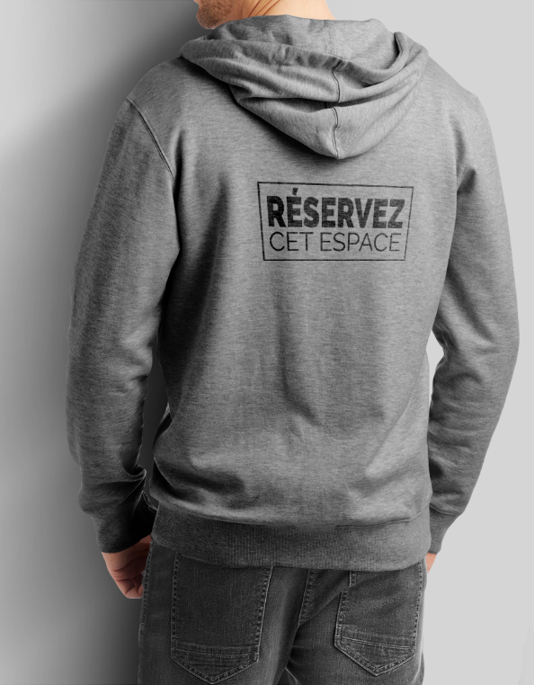
ET LA RSE ?

Slide 33

LA RESPONSABILITÉ
SOCIÉTALE
DES ENTREPRISES
Responsabilité sociale (conditions de travail)
Responsabilité environnementale
Ethique des affaires (anti-corruption, transparence etc.)
Dimension économique

Slide 34

QUELQUES GRANDES
AVANCÉES
LIÉES A LA RSE
L’amélioration des conditions de travail en Asie et plus de transparence dans les usines, plus de certifications
L’impact environnemental et l’éco-conception entrent dans les process industriels
D’une manière générale, la qualité et la sécurité ont augmenté
Evaluation RSE des membres (ECOVADIS, ACESIA, BCORP)

Slide 35
BADBUZZ DÉVASTATEUR
« IL FAUT DES ANNÉES POUR CONSTRUIRE UNE
RÉPUTATION ET QUELQUES SECONDES POUR LA
DÉTRUIRE ». WARREN BUFFET

Slide 36
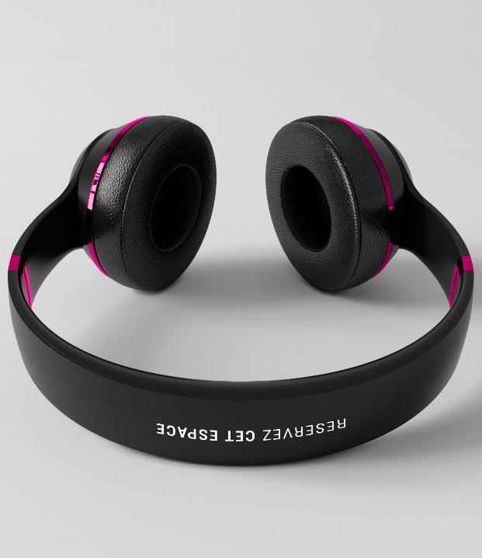
LE MARCHÉ
DE L’OBJET MEDIA

Slide 37

QUELQUES
TENDANCES
LES DRINKWARE
LE UP CYCLING
Gourde, bouteille, thermos…. Quelle matière ? Verre, inox, titane…
Donner une seconde vie de meilleure qualité aux produits usagés en les transformant pour en accroître la valeur
LES SACS REUTILISABLES
LES MATIERES
Commerce, plage, sport… Quelle matière ? PP laminé, en nylon pliable….
Eco matériaux, bois, bio, bambou, maïs, canne à sucre, bois, coton…

Slide 38

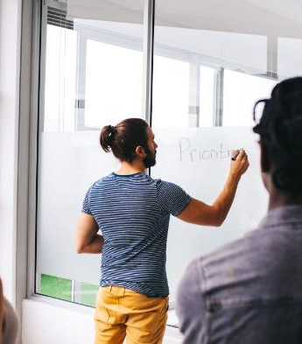
LES
DIFFÉRENTS
MÉTIERS
MAIS QUELS
SONT-ILS ?

Slide 39
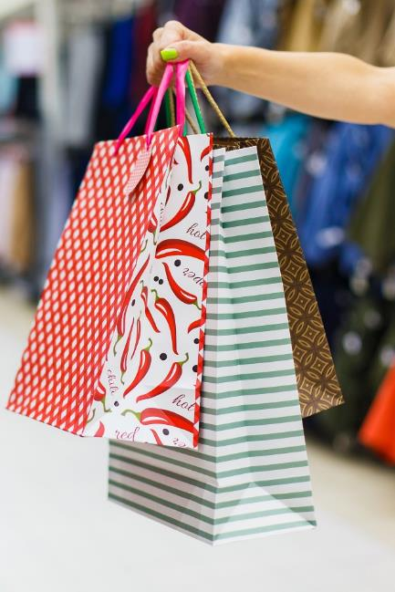
LA FONCTION ACHATS
AIMER
Initier de nouvelles idées
Gérer des enjeux internationaux
Négocier des « contrats cadres »
Organiser la logistique

Slide 40

LA FONCTION VENTE
COMMERCIALE
AIMER
Relever des challenges !
Apporter un Conseil & Solutions
Développer et fidéliser une clientèle
Organiser la logistique
Contribuer à atteindre des KPI

Slide 41
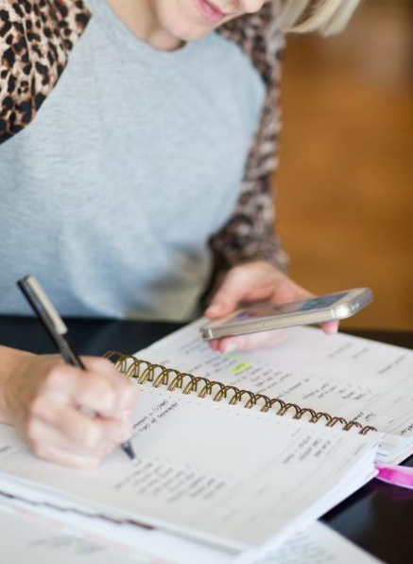
LA FONCTION ADMINISTRATION
DES VENTES
AIMER
Gestion de l’approvisionnement
Personnalisations produits
Suivi des commandes
Contribuer au succès commercial !

Slide 42

LA FONCTION MARKETING
CRÉA
DIGITAL
AIMER
Inventer de nouveaux concepts
Gérer l’image d’une société
Donner vie à des supports marketing
Administrer les réseaux sociaux
Communiquer via le digital
Créer des offres spécifiques

Slide 43
DANS LES PME, NOUS RECHERCHONS
L’ESPRIT D’INITIATIVE ET LA POLYVALENCE

Slide 44
MERCI POUR VOTRE ATTENTION !
www.2fpco.com
www.objet-media.fr

Slide 45


Rejoignez-nous sur Instagram & Linkedin
INSTAGRAM/OBJETMEDIA
LINKEDIN/OBJETMEDIA
#objetmedia

